Slide 1
令和６年度
全国保育士会
食育推進研修 報告
令和6年7月25日（木）～26日（金）
ホテルグリーンタワー幕張
アーカイブ配信期間 8月19日10:00～9月2日17:30

Slide 2
情勢報告
【食を取り巻く国の動向
～保育所等における食育を含む栄養・食生活に関する施策の動向～
こども家庭庁育成局成育基盤企画課 栄養専門官 久保陽子氏
児童福祉施設における食事の提供ガイドの改定に向けた検討について
『児童福祉施設における食事の提供ガイド』
（平成22年3月）
『保育所における食事の提供ガイドライン』
（平成24年3月）
10年以上が経過
食事・食生活、子どもを取り巻く環境変化
2つのガイドを統合し、よりわかりやすい内容となるよう全体を見直し
『児童福祉施設等における食事の提供ガイド』に改定へ
（令和6年度予定）

Slide 3
改定予定のガイドラインの主な内容等
第１部 児童福祉施設における食事の提供のあり方…施設で共有必須
○施設における食事の意義・役割
○施設における食事提供の考え方
○食事の提供体制に応じた隆二公
○自然災害等の非常時への備え
第２部 児童福祉施設における食事提供の実践
児童福祉施設における食事提供の取組事例を記載

Slide 4
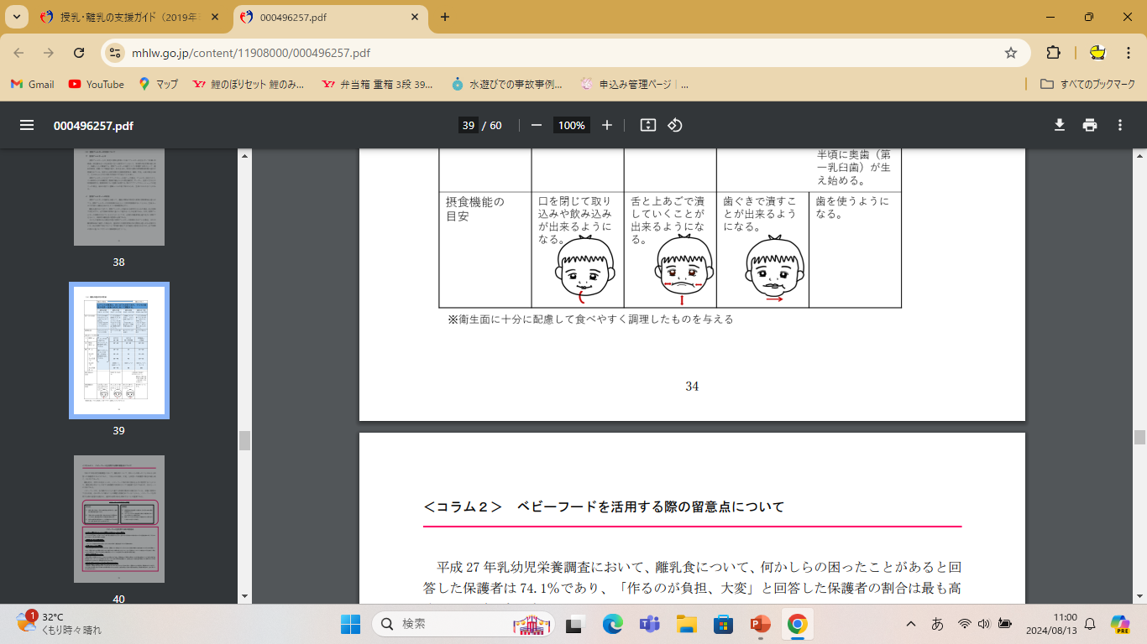
講義Ⅰ
【子どもの発達に応じた食へのアプローチ】
K DENTAL CLINIC 院長 権 暁成 氏
2019年 離乳・授乳の支援ガイド

Slide 5
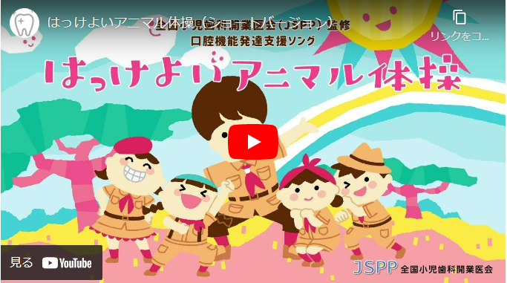
・暦年齢ではなく、口の中を見ましょう
・口のまわりだけでなく、身体全体を見ましょう
・食べる姿勢・意欲・食べ方
・仕上げ磨きをすることでわかることがあります
明日からできる口腔機能を育む運動
①仕上げ磨きをすることで、脱感作・上唇ストレッチ・歯肉のマッサージになる
②口を使った遊び（吹き戻し・風船）
③ガラガラうがい＋ブクブクうがい
④うがいが上手ではないお子さんたちには『はっけよいアニマル体操』
口腔機能発達支援ソングです
全国小児歯科開業医会のHPから
動画を閲覧できます

Slide 6
講義Ⅱ
【配慮が必要な子どもに寄り添う食育】
筑波大学医学医療系 准教授 水野智美 氏
診断があるなしに関わらず、困っている子どものすべてに
支援が必要
対応の基本
・スモールステップ
・少しでも出来たらおおげさにほめる
・指示は「はっきり・短く・具体的に」
・「なんで？」と聞くのはNG

Slide 7
絶対にやってはいけないこと
・無理やりたべさせる
・こわがらせる
食べられるようにするには
・何が原因で食べられないのかを観察する
・園・家庭のそれぞれで子どもの偏食の情報を共有する
・食べなくても他の人と同じように配膳する
・長い目で見て対応する
まずは２週間やってみる。うまくいかなかったら作戦変更…というように、
スモールステップが大事

Slide 8
全国保育士会では、Xを使って保育に関する内容、研修会の情報など全国保育士会の最新情報をお知らせしています。ぜひフォローをお願いします。

